Slide 1
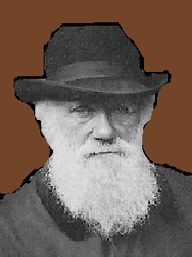
CHARLES DARWIN

Slide 2
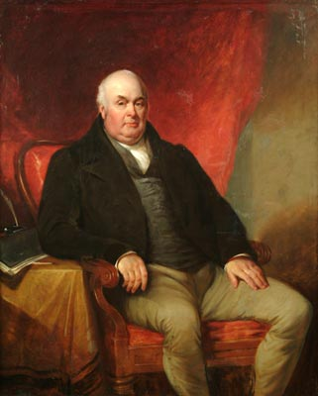
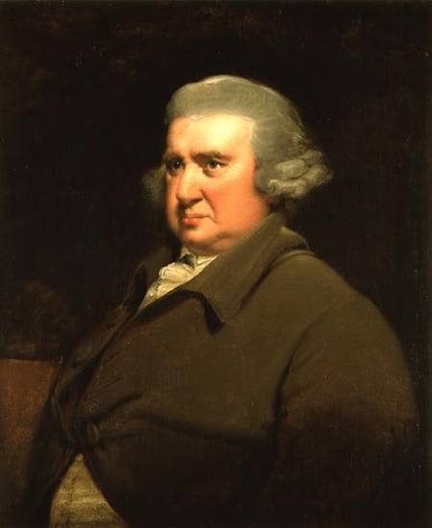
DRUŽINA
Oče Robert Darwin (1766-
1848)- premožni zdravnik
in finančnik
Mati Susannah Darwin
(1765-1817)
5 od 6 otrok
Ded Erasmus je že
formuliral evolucijo-
Zoonomija

Slide 3
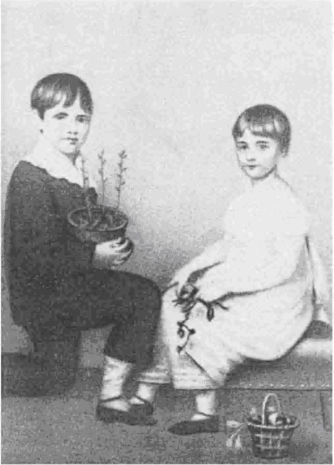
MLADOST
12 februar 1809-The
Mount pri Shrewsburyju
† 19. april 1882-vas
Down
Pri 8-17 let se je šolal
v Shrewburyju
Darwin s sestro pri 10 letih:

Slide 4
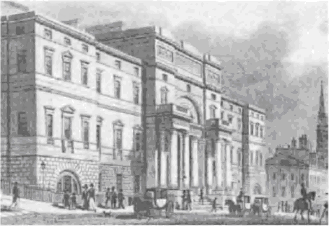
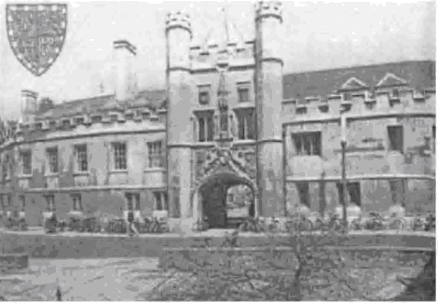
L. 1825 se je vpisal v
medicinski oddelek
univerze v Edinburgu.
A se je leta 1828
izpisal in se vpisal
v kolidž v Cambridgeu
na teologijo.
Potem je šel študirat
biologijo.

Slide 5
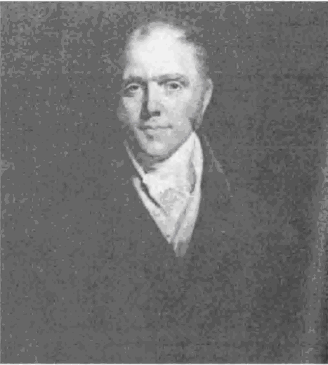
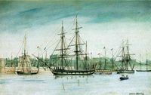
POTOVANJE
Od strica Josa je dobil pismo,
da iščejo mladega prirodoslovca.
Z ladjo Beagle so 27. 12
leta 1831 končno odpotovali.

Slide 6
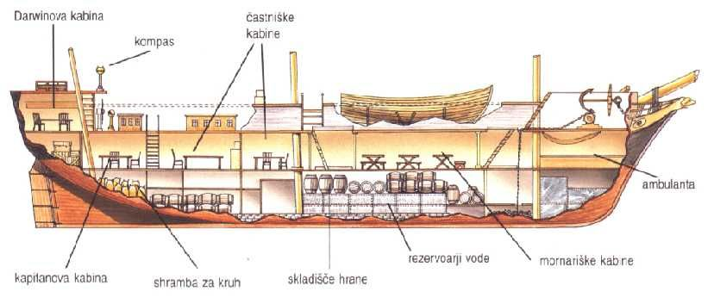
Cilj odprave je bil J. Amerika, Patagonija in
Ognjena zemlja, kjer so manjkale zemljepisne
meritve.(Darwin pa je zbiral fosile in kamne…)
SKICA LADJE:

Slide 7
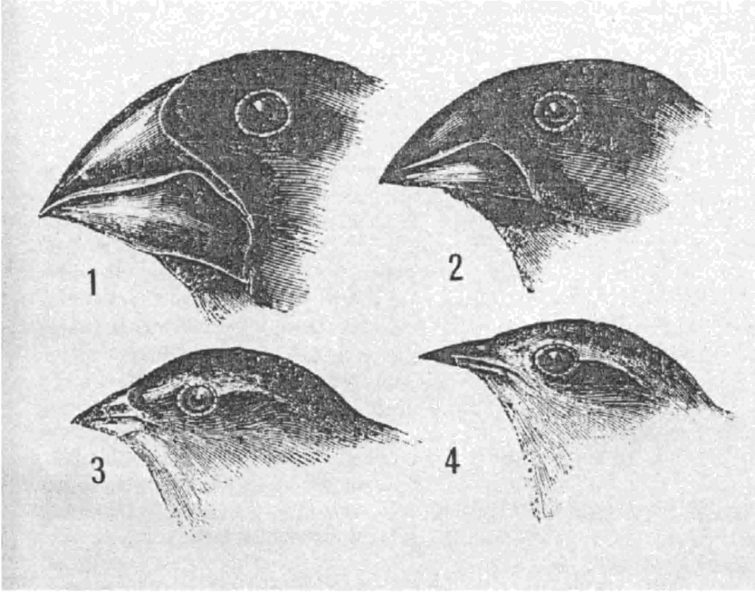
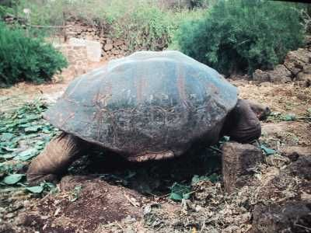
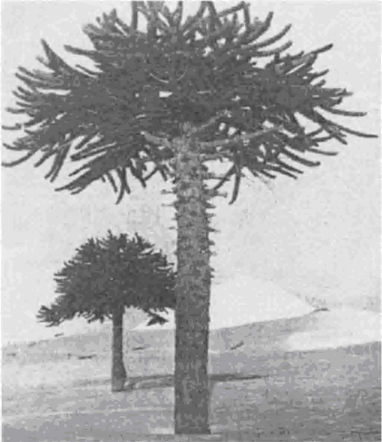
Vrste ščinkavcev (Galapaški otoki)
Želva velikanka na otokih
Galapagosa, ki zraste do
teže 150 kg- te je Darwin
opazoval.
Čudna drevesa
ob obali južnega
Čila so vzbudila
Darwinovo
radovednost.

Slide 8
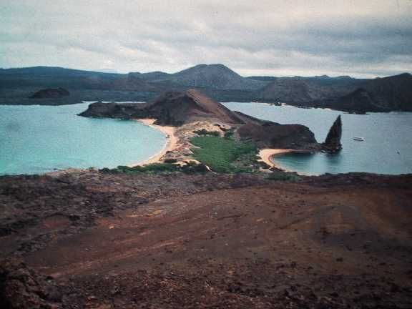
S 240 t dvojambornico, 66 možmi pod poveljstvom
kapitana Fitz Roya in preplulih 60000 km so le
prispeli v pristanišče Falmouth.

Slide 9
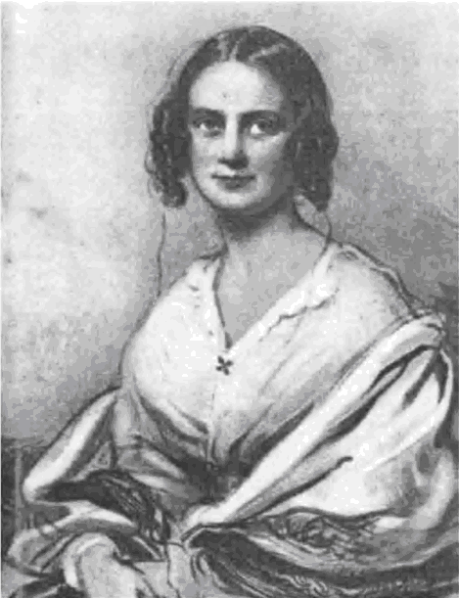
L. 1839 se je poročil s hčerko
strica Josa-Emmo Wegwood.
Skupaj sta živela v Londonu.
Ves čas je bil v stiku s
pomembnimi znanstveniki:
Charles Lyell, Joseph Hooker,
Asa Gray in Thomas Huxley.

Slide 10
DELA
1# znastveno delo-Raziskava o morskih ličink
Koralni greben (1842)
Geološka opazovanja vulkanskih otokov (1844)
Geološka opazovanja Južne Amerike (1848)
Njegov dnevnik-Potovanje na ladji Beagle (1839)
Izvor človeka (1871)
Nastanek vrst z naravnim izborom (1859)

Slide 11
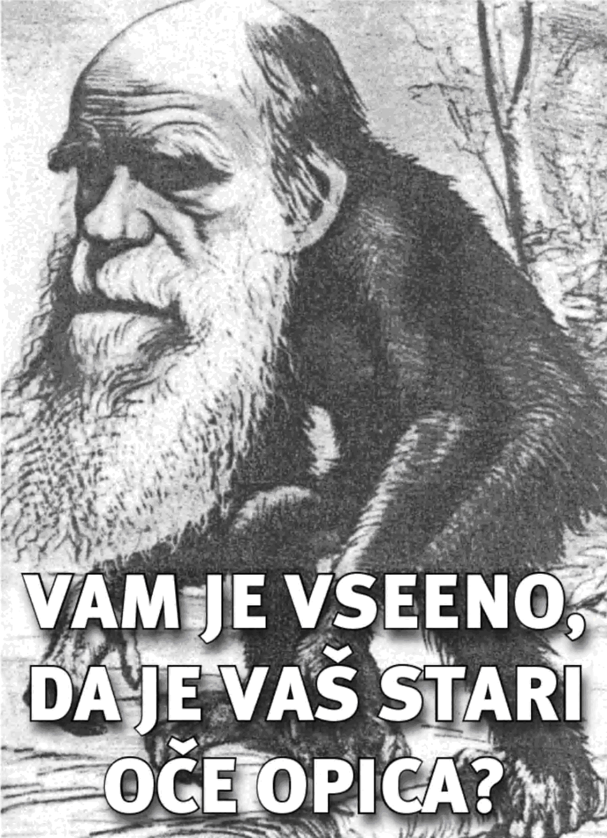
NASTANEK VRST Z NARAVNIM IZBOROM
V knjigi je pisal o
spremembah pod vplivom
narave, o živalskih
instinktih, med
sorodstvom organskih
bitij…
Oz. pisal je o evoluciji-
njegovi teoriji in njemu
so se posmehovali, le
nekateri so jo sprejeli…

Slide 12
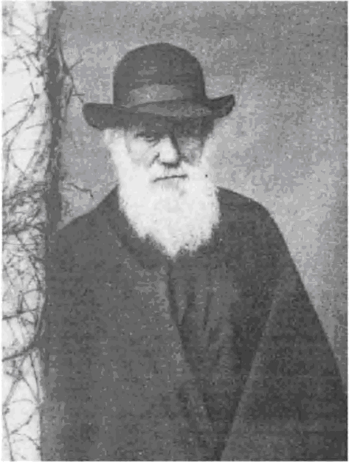
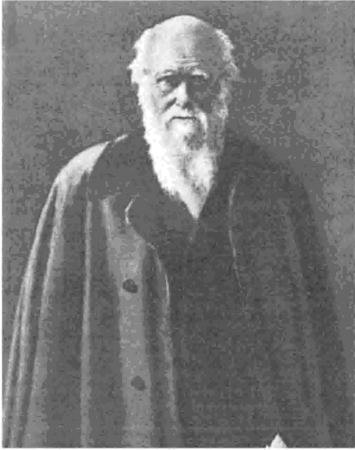
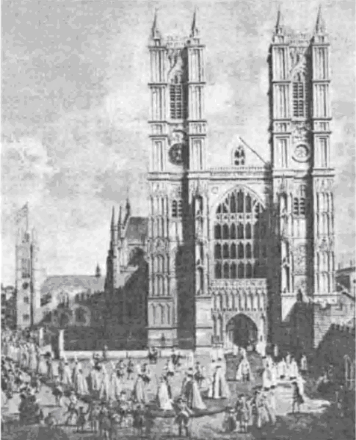
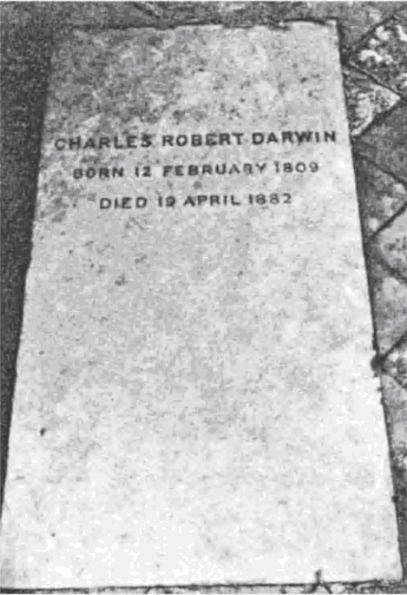
SMRT
† 19. april 1882
vas Down
POGREB:

Slide 13
VIRI
Wikipedija: Charles Darwin
Spletni radar: Charles Darwin
Google
Veliki svetovni biografski leksikon
Leksikon SOVA
Charles Darwin: Alan Gibbons

